Slide 1
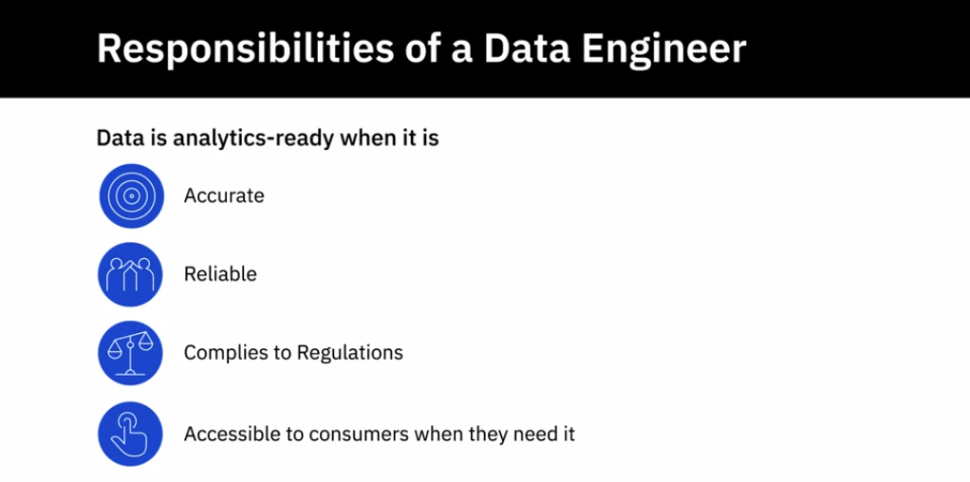
Notes:
1- يتوافق مع اللوائح

Slide 2
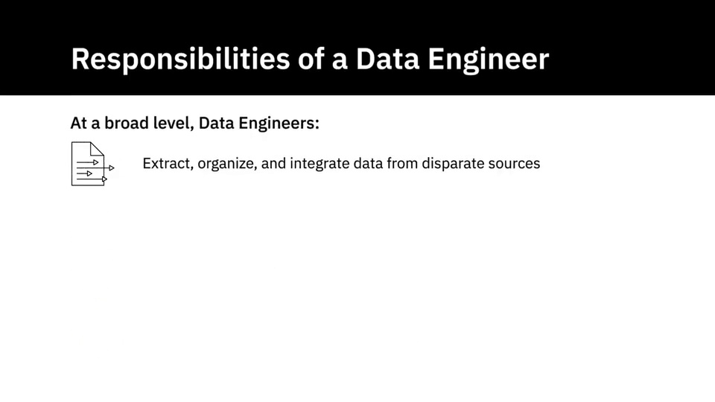

Slide 3
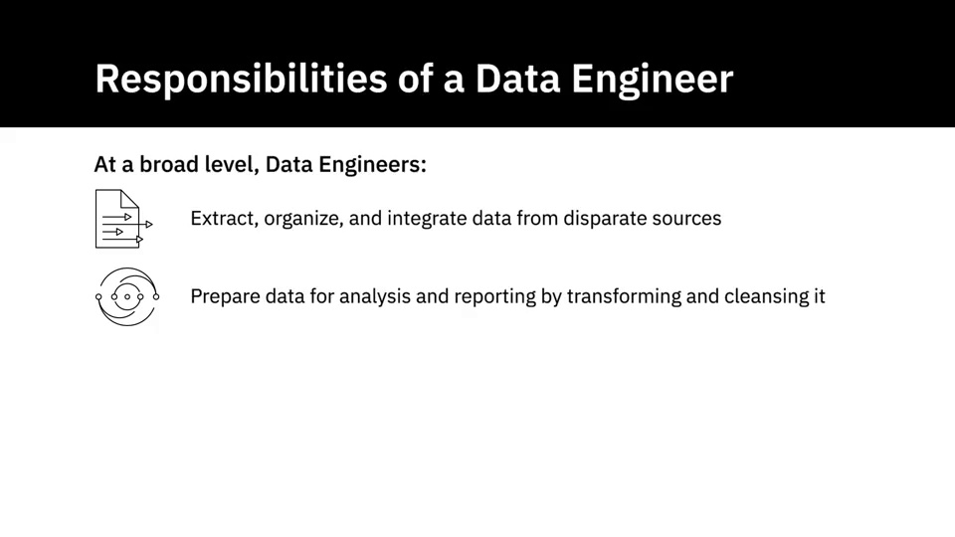

Slide 4
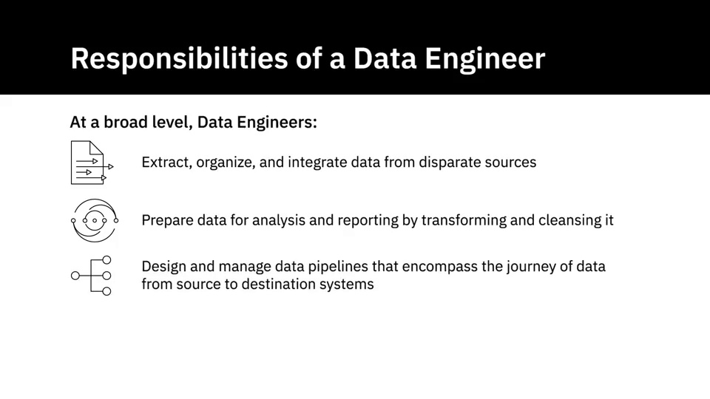

Slide 5
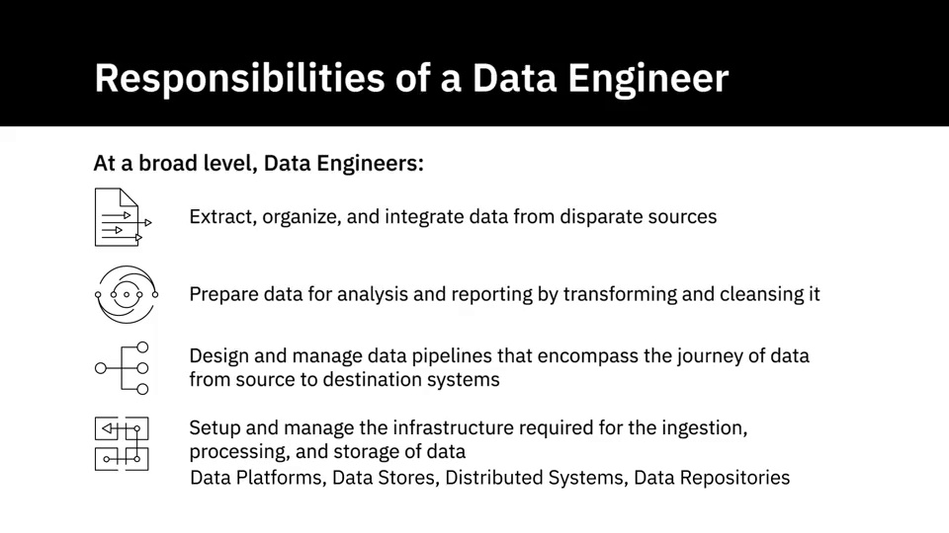

Slide 6
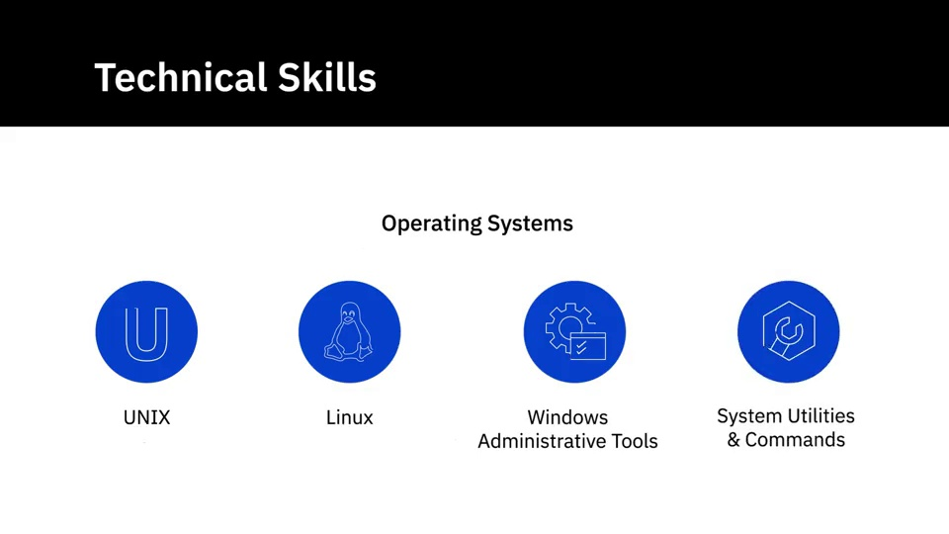

Slide 7
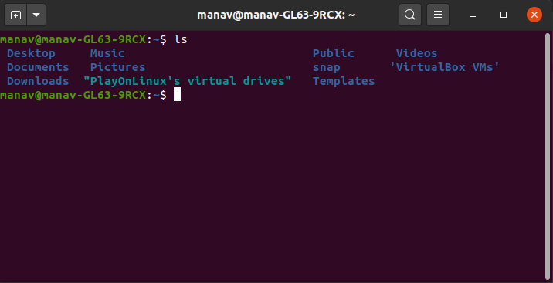
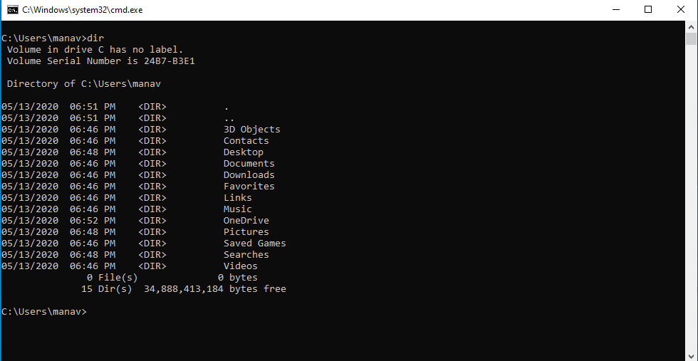
Linux
Windows

Slide 8
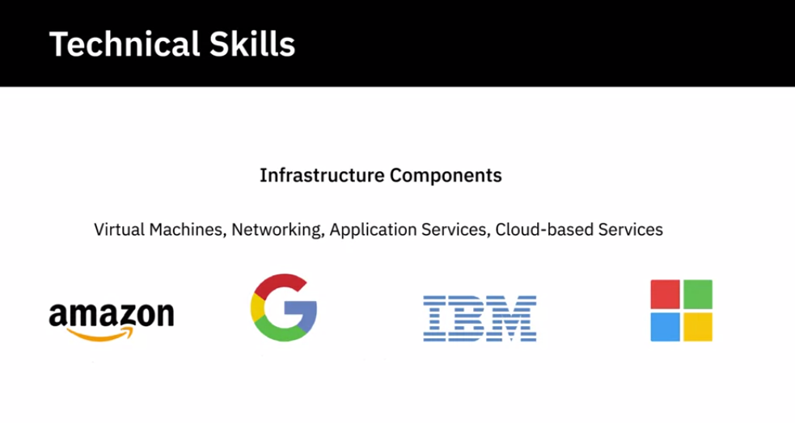

Slide 9
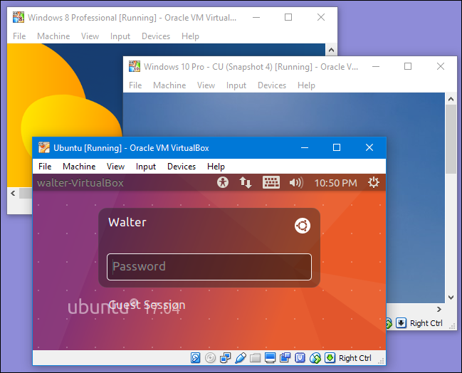

Slide 10
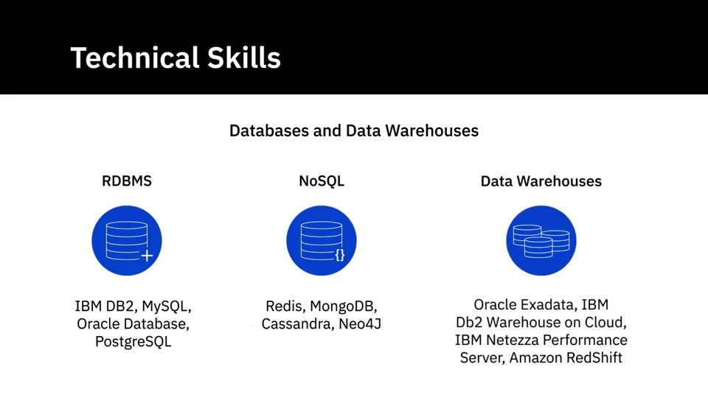

Slide 11
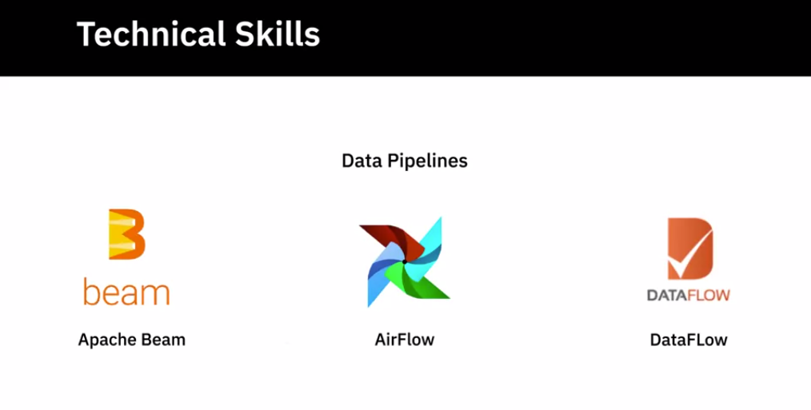

Slide 12


Slide 13


Slide 14
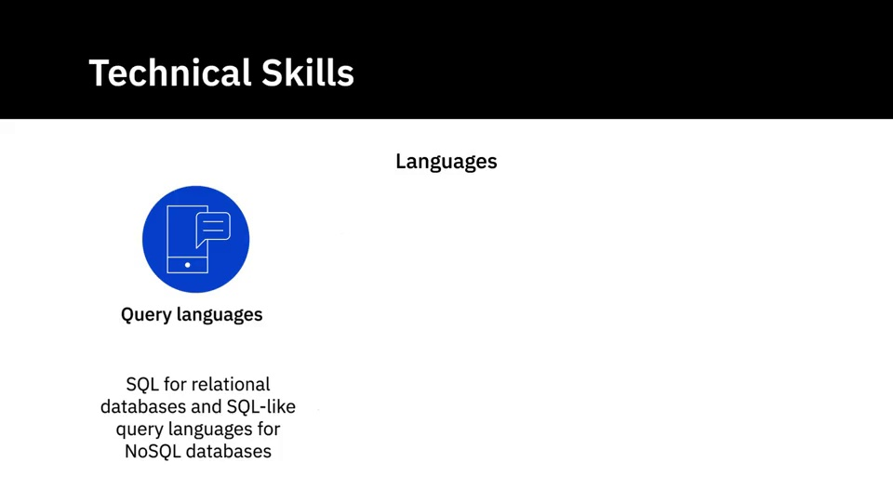

Slide 15
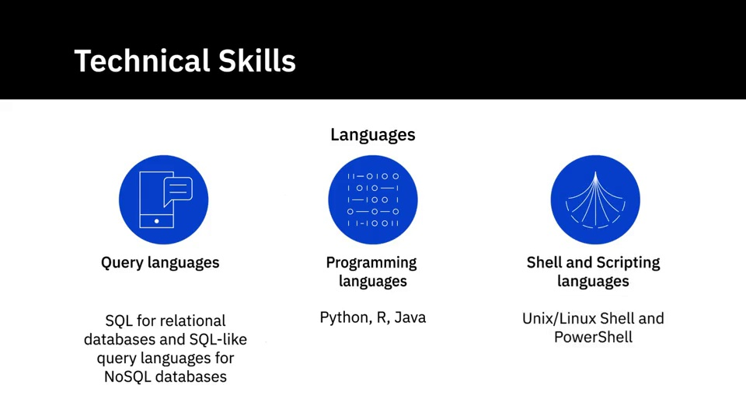

Slide 16
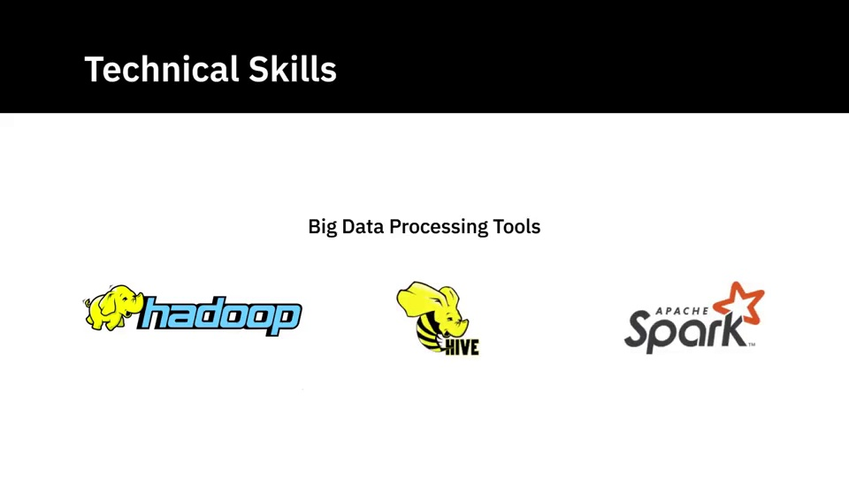

Slide 17
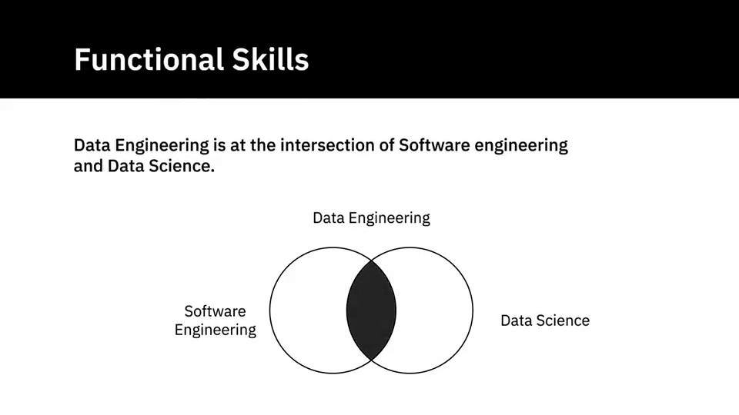

Slide 18
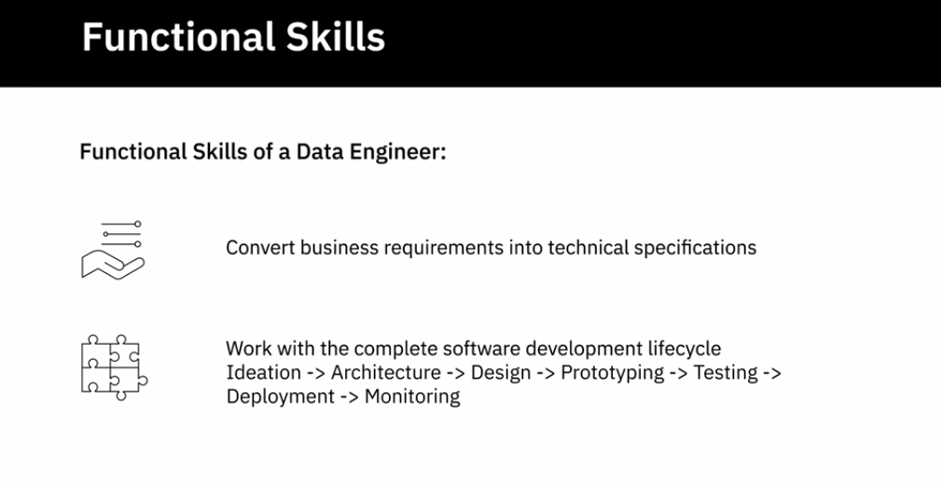

Slide 19
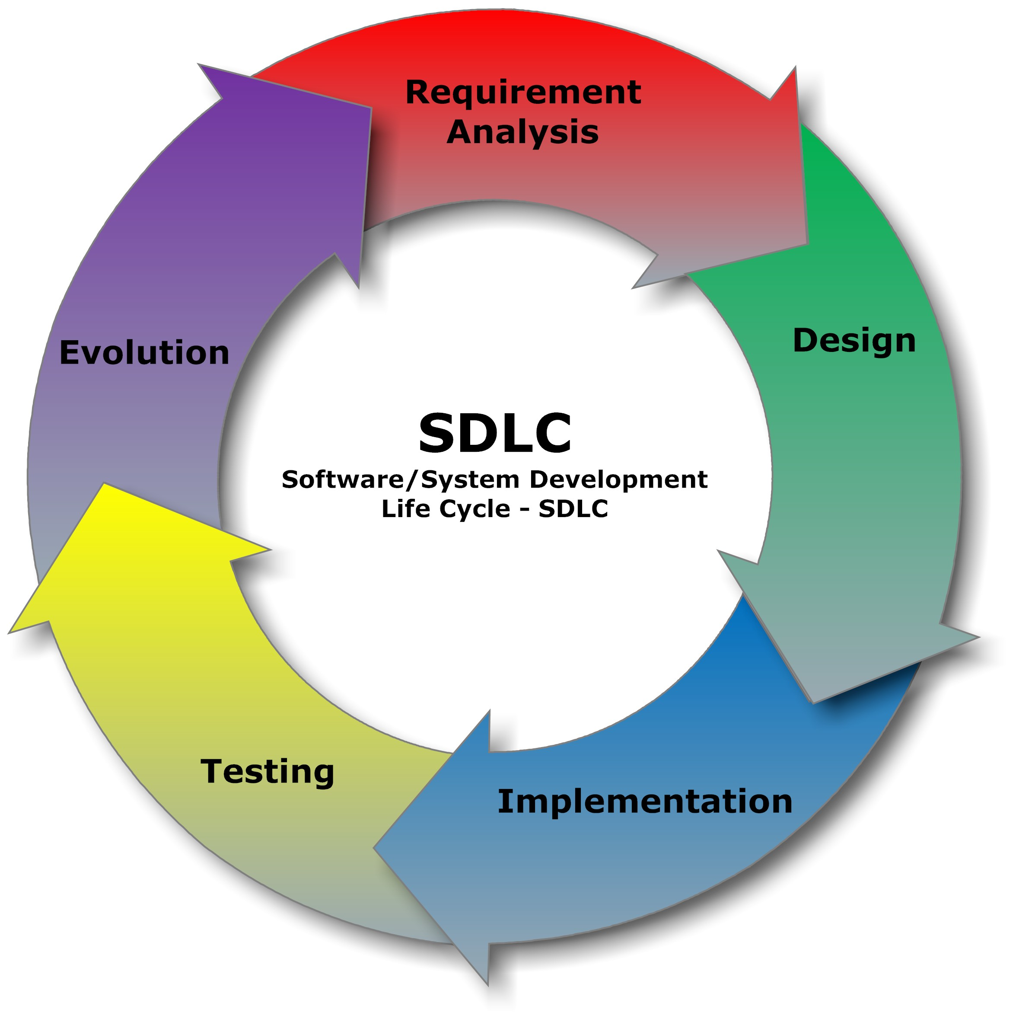

Slide 20
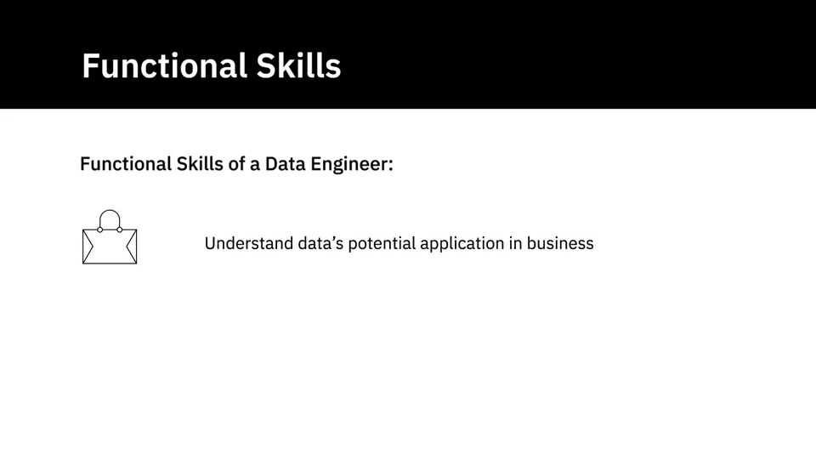

Slide 21
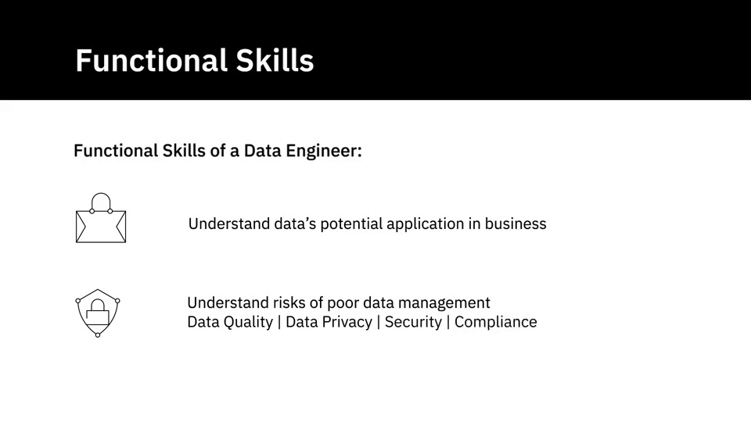

Slide 22
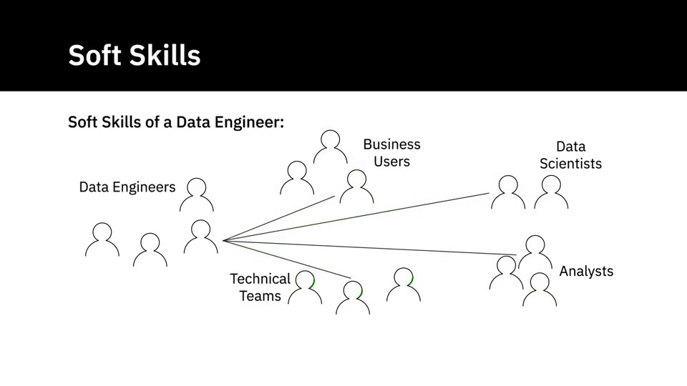
Notes:
ومجموعة من السمات الشخصية والنعم الاجتماعية، والاتصالات، واللغة، والعادات الشخصية، والود، والتفاؤل التي تميز علاقاتنا مع الآخرين. المهارات الشخصية هي التي تكمل المهارات الثابتة، وهي التي تطلب تقنيات من الوظيفة والعديد من الأنشطة الأخرى

Slide 23
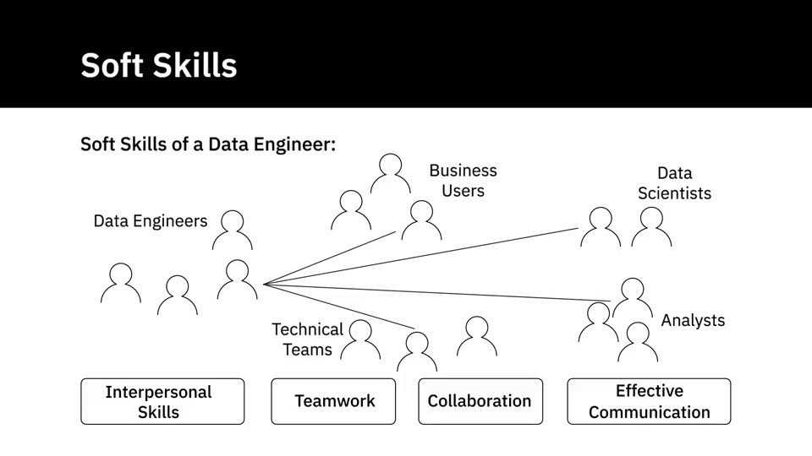
Notes:
1- interpersonal skills مهارات التعامل مع الآخرين
2- Teamwork العمل بروح الفريق الواحد
3- collaboration تعاون
4- effective communication نقل لمعلومات بطريقة بسيطة

Slide 24
